Slide 1
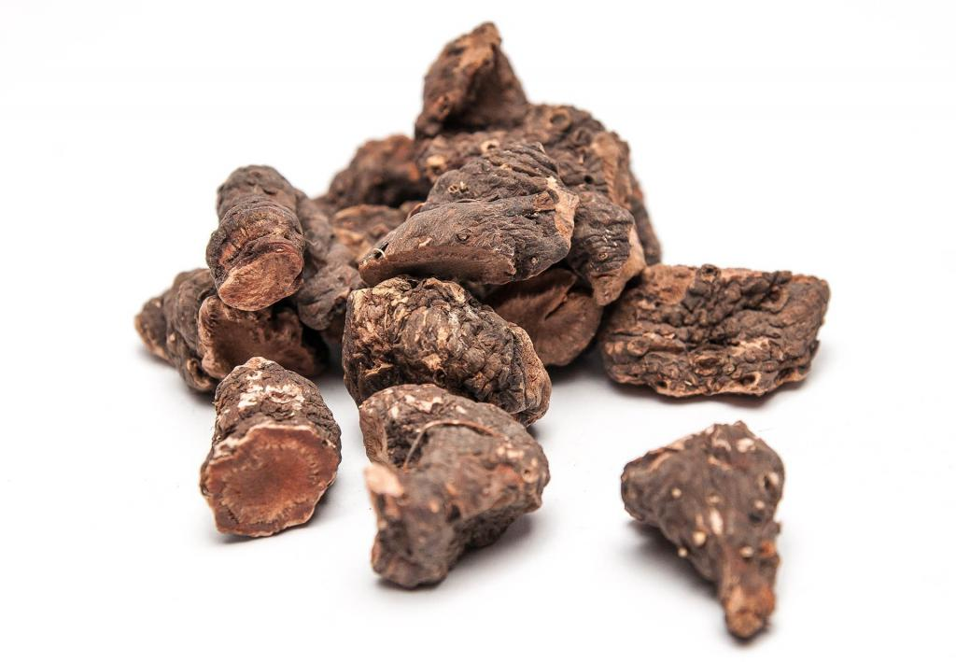
Бадана толстолистного корневища
Bergeniae crassifoliae rhizomata
Бадан толстолистный Bergenia crassifolia (L.) Fritsch
сем. Камнеломковые Saxifragaceae

Slide 2
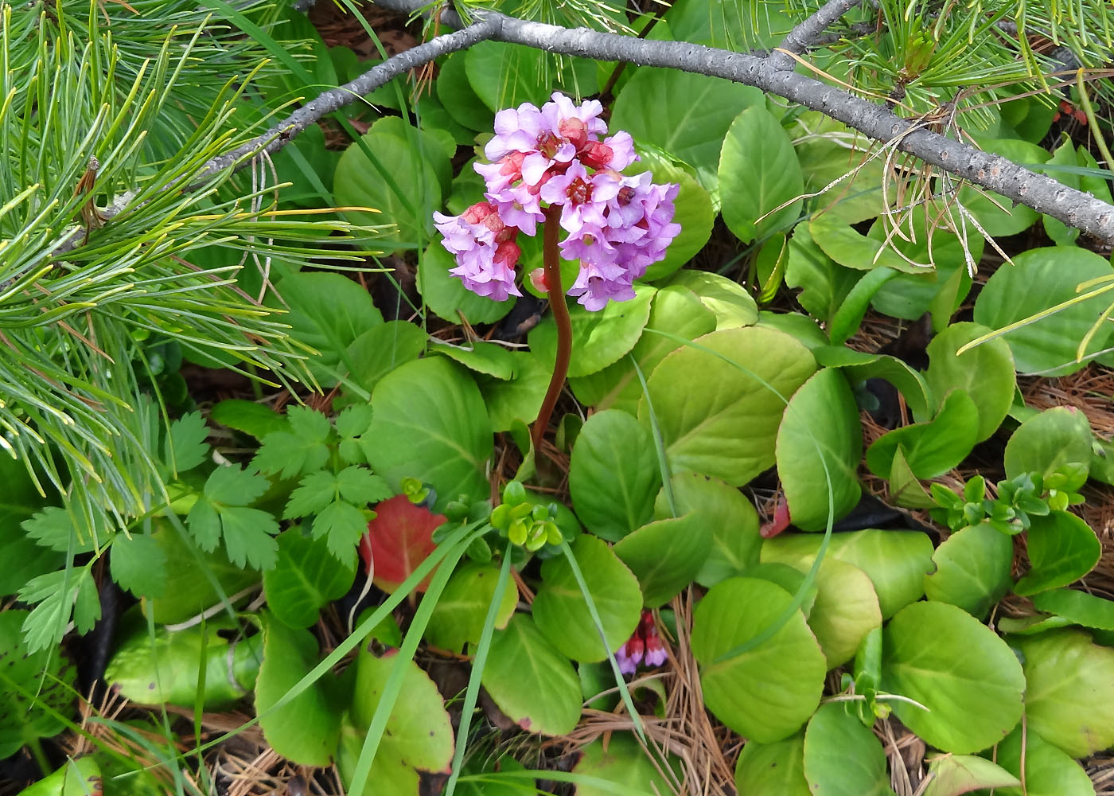
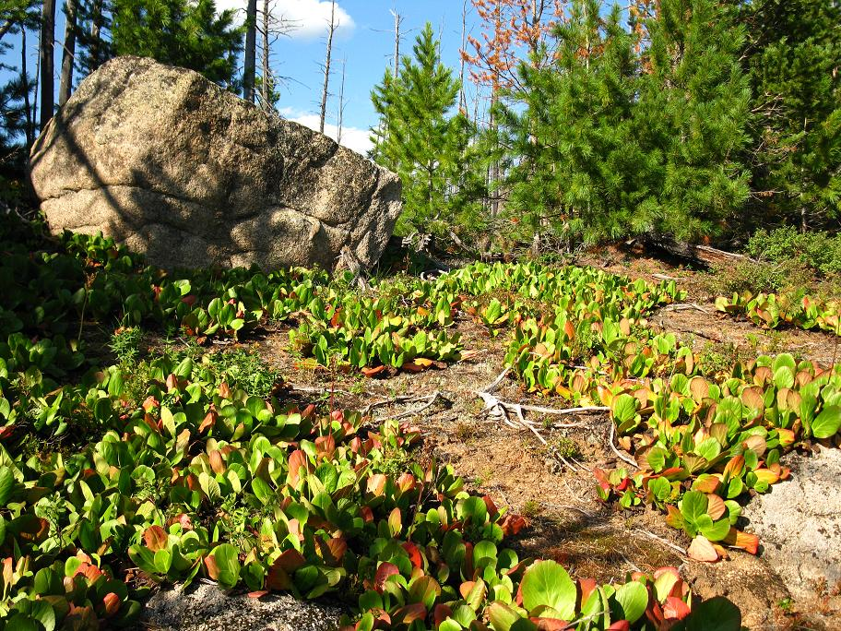

Slide 3
Химический состав
Корневища бадана содержат гидролизуемые дубильные вещества (до 25-27%). Наряду с дубильными веществами в свободном виде содержатся галловая кислота, 3,6-дигаллоилглюкоза, арбутин, (+)-катехин, (+)-катехингаллат.
Стандартизация
Корневища бадана толстолистного стандартизуется ГФ XIV – ФС.2.5.0004.15 по содержанию дубильных веществ (не менее 20%).

Slide 4
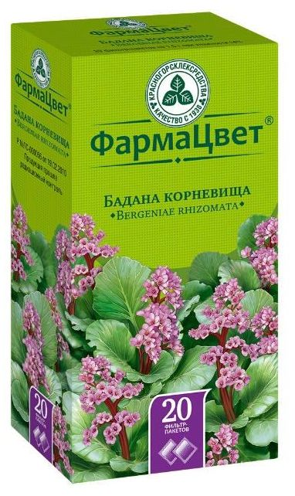
Препараты бадана толстолистного

